Slide 1
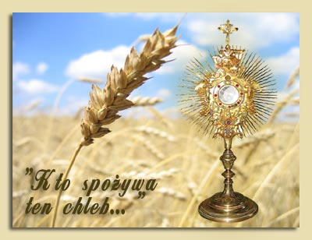
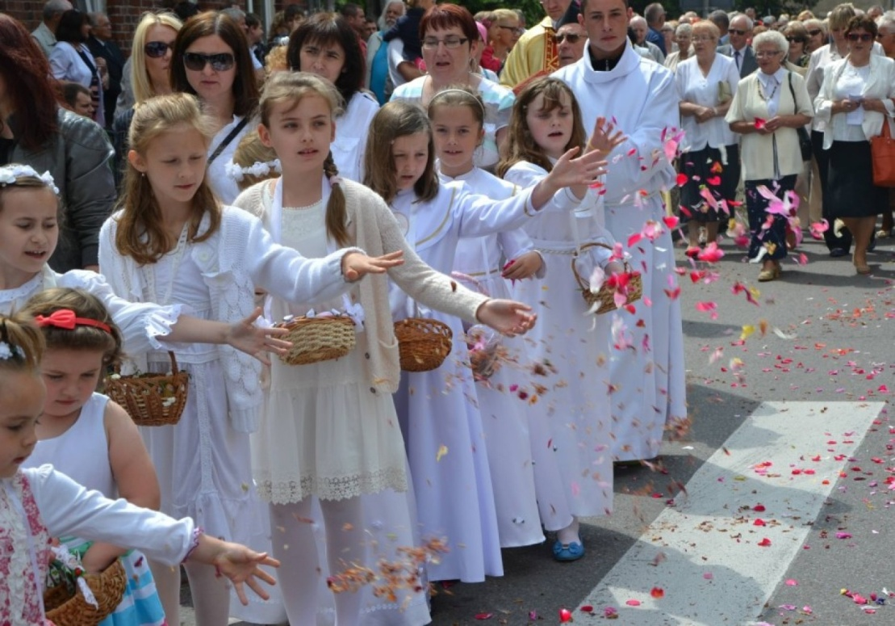
Boże Ciało
Uroczystość Najświętszego Ciała i Krwi Pańskiej

Slide 2
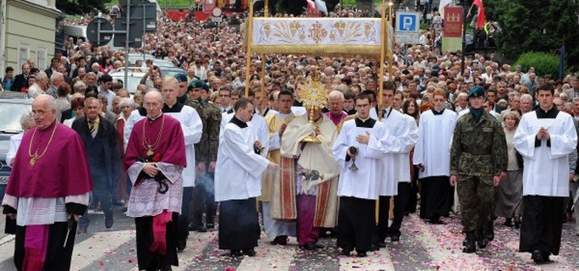
Uroczystość Bożego Ciała - Najświętszego Ciała i Krwi Pańskiej to święto ruchome, przypadające na jedenasty dzień po Zielonych Świątkach i 60 dni po Wielkanocy.
Dzień ten, a także następne osiem dni (oktawa) obchodzone są uroczyście w całej Polsce, zarówno w miastach, jak i na wsi.

Slide 3
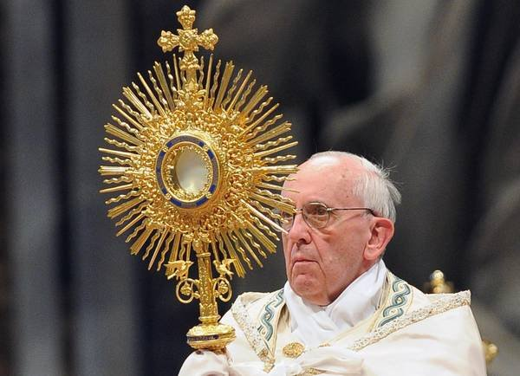
Święto ustanowione zostało 11 sierpnia 1264 r. przez papieża Urbana IV, a zatwierdzone w 1314 r. przez Klemensa V, który nadał mu jednocześnie nazwę. Miało ono przybliżyć wiernym różne aspekty obecności Chrystusa w Eucharystii. W Polsce po raz pierwszy obchodzono je w diecezji krakowskiej w 1320 r., a już od połowy XV w. znane było w całym kraju.

Slide 4
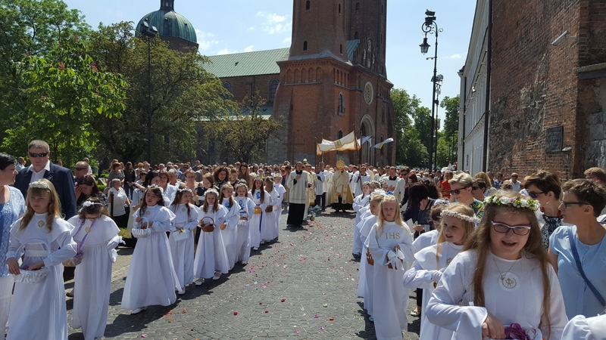
Pierwszy źródłowy opis procesji Bożego Ciała pochodzi z Płocka i dotyczy uroczystości obchodzonych w katedrze w XIV w.

Slide 5
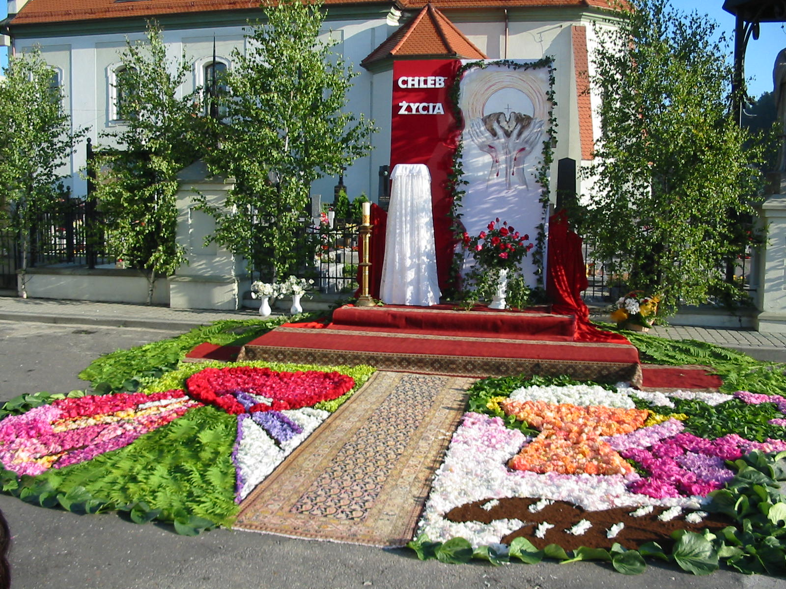
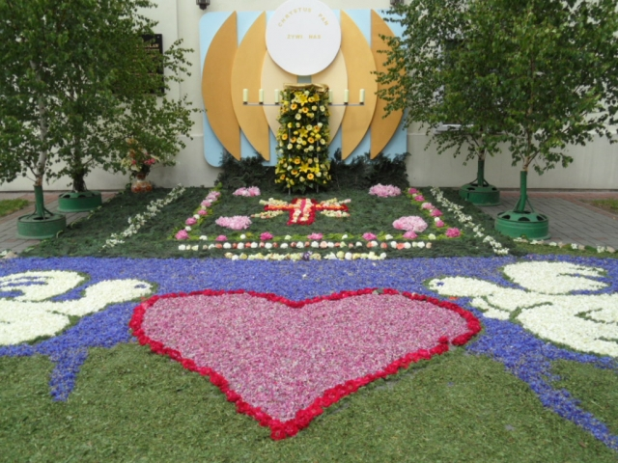
W święto Bożego Ciała buduje się cztery ołtarze ustawione pod gołym niebem, ubierane zielonymi drzewkami, najczęściej brzózkami i kwiatami, dekoruje ulice i domy, i we wszystkich wsiach i miastach odbywa się uroczysta procesja.

Slide 6
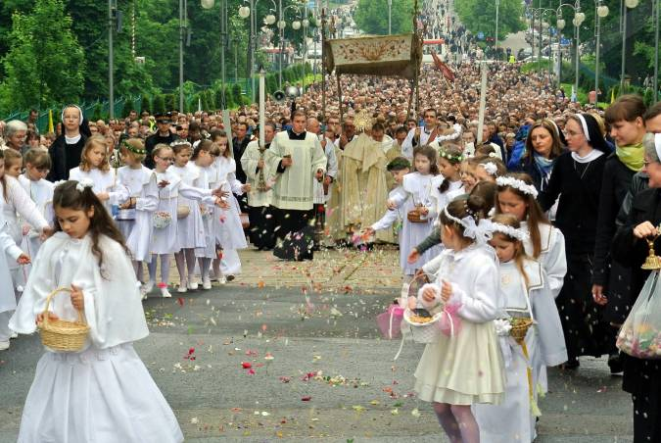
Prowadzony przez mężczyzn kapłan, niesie pod baldachimem złocistą monstrancję, w powietrzu unosi się zapach kadzidła, dziewczynki w białych strojach sypią płatki kwiatów (suszonych lub świeżych płatków róż, peonii) ze specjalnych koszyczków przystrojonych białymi wstążkami i zawieszonych na szyi.

Slide 7
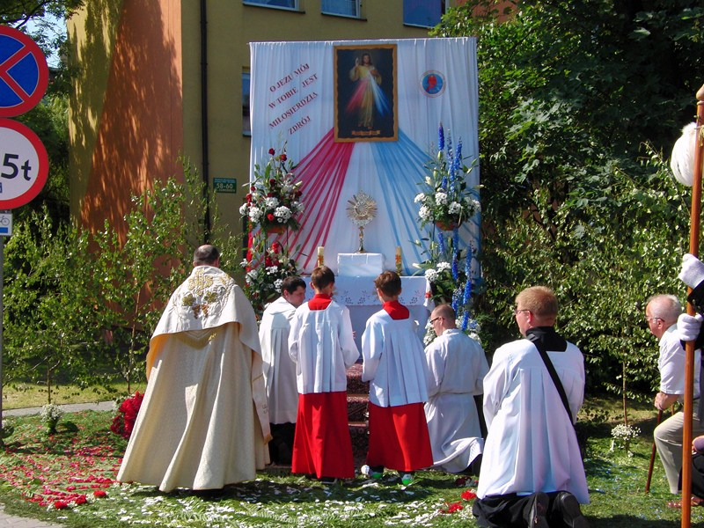
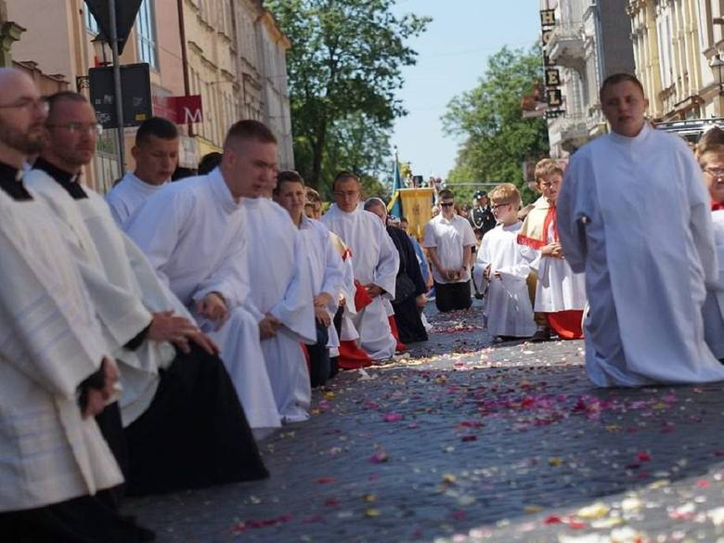
Przy każdym ołtarzu odśpiewana jest wyznaczona Ewangelia i odmawiane są modlitwy. Pod stąpającymi wiernymi znajduje się barwny kobierzec płatków kwiatów.

Slide 8
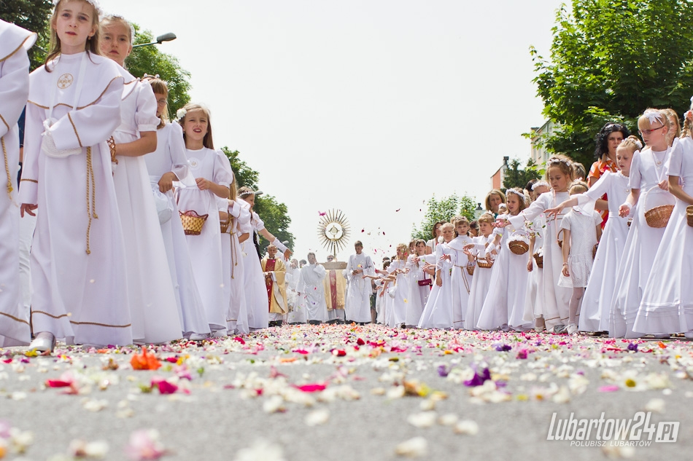
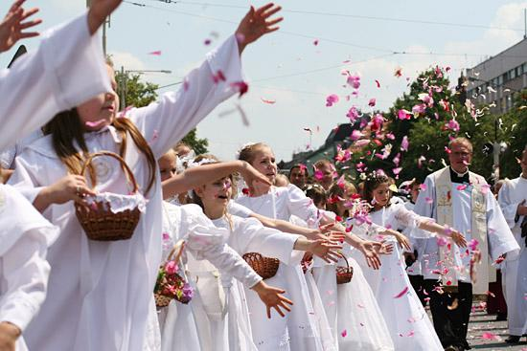
Sypanie świeżych kwiatów pod stopy kapłana to symbol wzięty ze Starego Testamentu. Oznacza on cześć, jaką wierni oddają Bogu, ich miłość i wdzięczność za to, że towarzyszy nam w codziennym życiu.

Slide 9
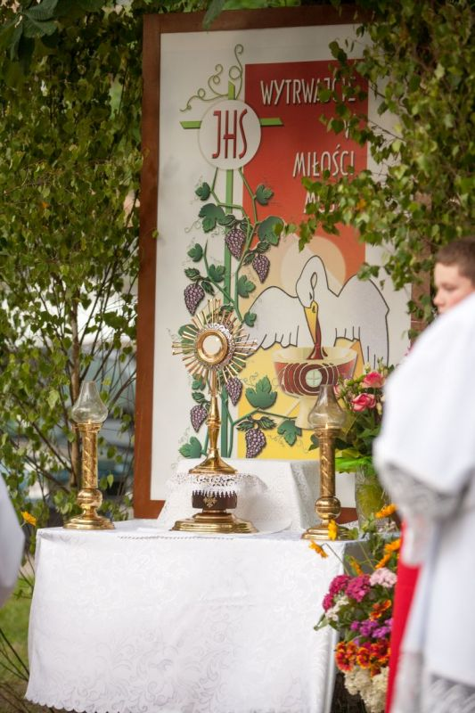
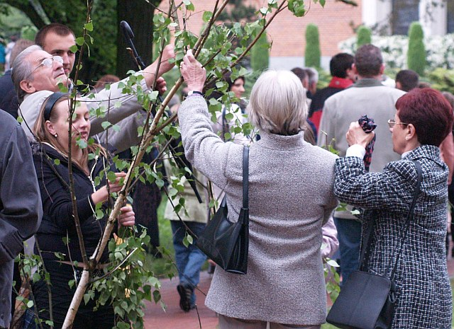
Brzozowe gałązki mają przypominać o bożym błogosławieństwie, dlatego po procesji zwyczajowo są zabierane do domów i umieszczane nad drzwiami wejściowymi.

Slide 10
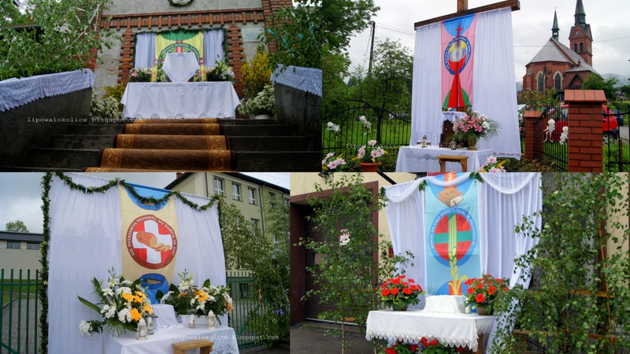
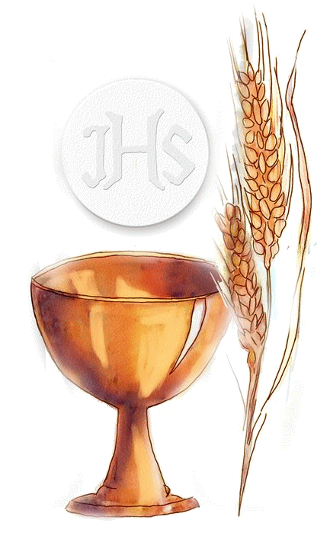
Symbolika ołtarzy na Boże Ciało
Cztery ołtarze, wyznaczające trasę procesji Bożego Ciała, mają symbolikę religijną. Symbolizują:
4 Ewangelie: według św. Mateusza, wg św. Marka, wg św. Łukasza i wg św. Jana
4 żywioły
4 strony świata, a więc i panowanie Chrystusa nad całym światem.

Slide 11
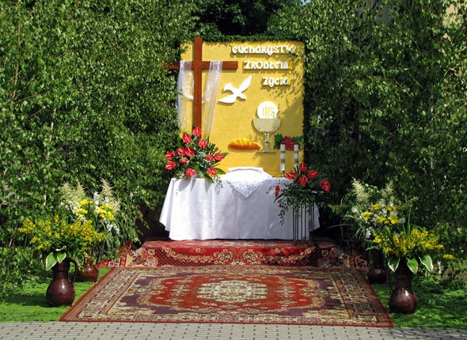
Zgodnie z tradycją ołtarze lokuje się tak, by wyznaczały rogi kwadratu albo obwód koła, obydwie figury symbolizują doskonałość.

Slide 12
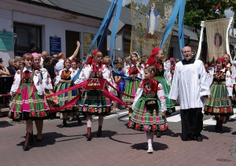
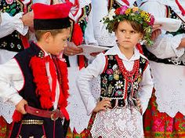
Procesja
Polskie procesje – szczególnie na wsi – nie mają sobie równych w całej Europie, jeśli chodzi o powszechność ich występowania, o liczbę uczestniczących w nich wiernych, barwność i okazałość. Od wieków w Krakowie urządzano je z wielkim przepychem. Krakowskie procesje były znane w całym kraju, prowadziły od Wawelu do Katedry Mariackiej.

Slide 13
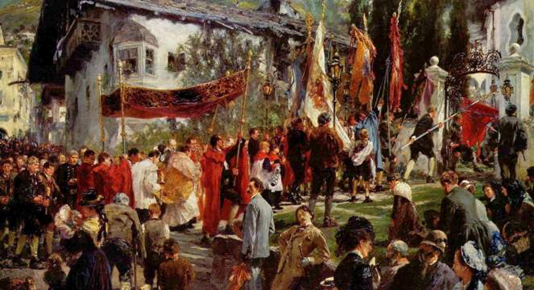
W dawnej Polsce, podczas procesji, odgrywano przy ołtarzach sceny, w których występowały postacie biblijne, wygłaszano wiersze, śpiewano pieśni adoracyjne. W procesjach brały udział wszystkie stany i bractwa, wojsko i cechy, a w stolicy sam król ze wszystkimi dostojnikami. W okresie rozbiorów procesje dawały okazje do ujawniania postaw patriotycznych.

Slide 14
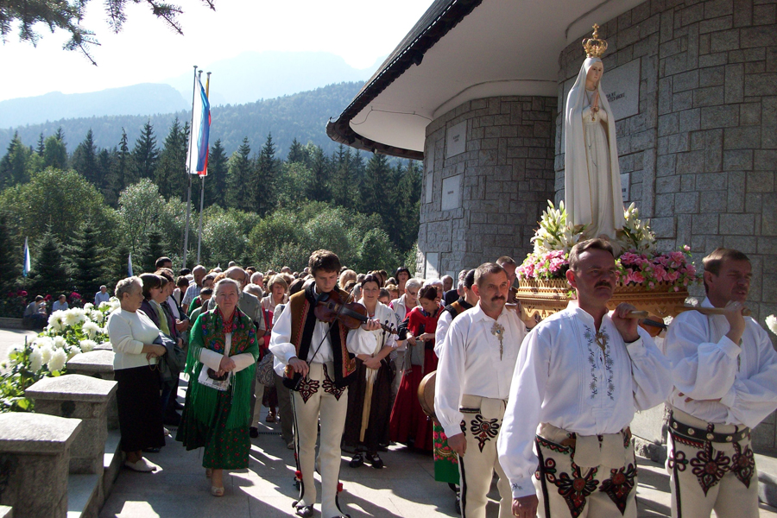
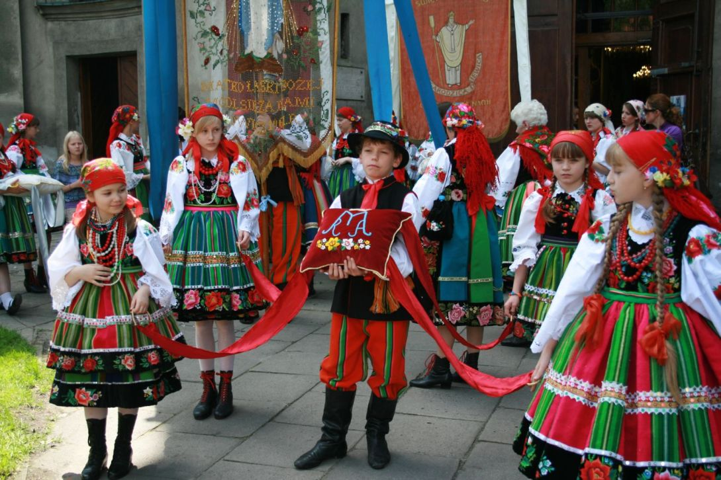
Obecnie na Mazowszu, w Łowiczu, na Kurpiach, w okolicach Rawy Mazowieckiej i Opoczna, na Podgórzu i Podhalu, oraz w Krakowie, podczas procesji noszone są barwne stroje regionalne. W Łowiczu, Opocznie i na Podhalu w Boże Ciało stroje regionalne przywdziewają mężczyźni, najznaczniejsi i najstarsi gospodarze, trzymający baldachim nad księdzem i podtrzymujący kapłana niosącego monstrancję.

Slide 15
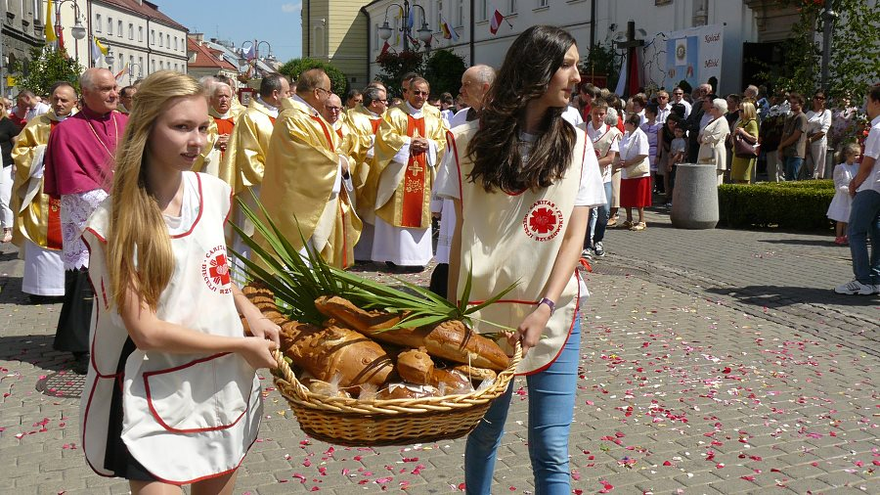
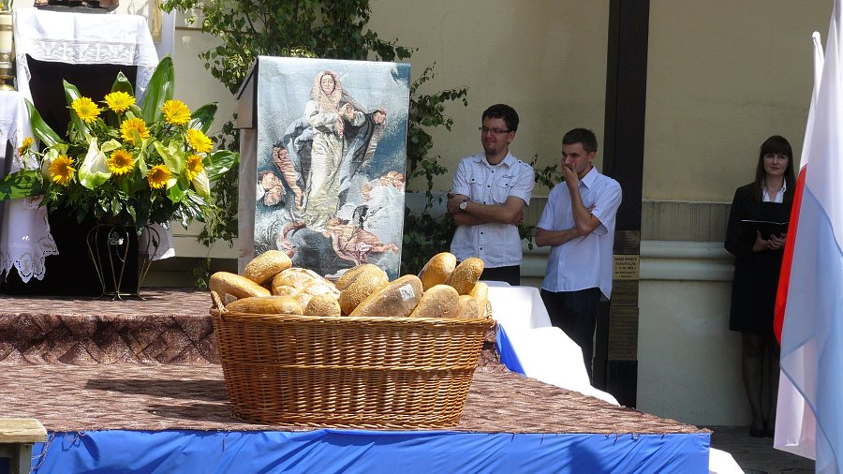
Symbol Bożego Ciała
Od momentu ustanowienia święta Bożego Ciała w 1264 r. jego niezmiennym symbolem jest chleb.
Chleb w kulturze ludowej był powszechnie szanowany jako pierwsze i najświętsze pożywienie, toteż powstało wiele tradycją uświęconych zwyczajów dotyczących obchodzenia się z tym darem Bożym.

Slide 16
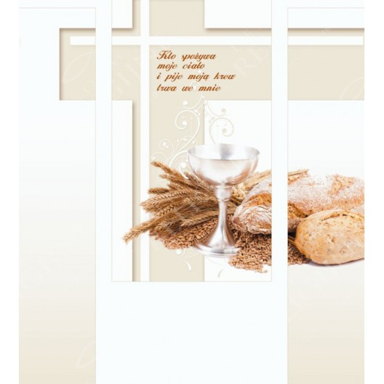
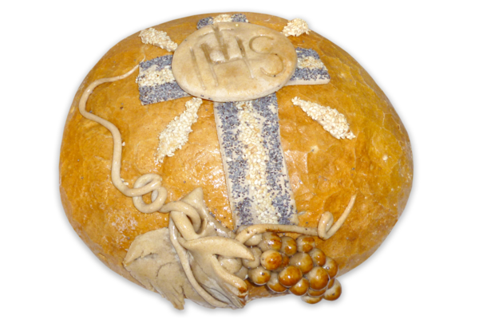
Nie wolno go było jeść z nakrytą głową, dotykać nieumytą ręką, nie wolno było chlebem się bawić, ani lepić z niego figurek. Dawniej nawet najmniejszych okruszków nie wyrzucano, tylko je spalano. Produkowano więc specjalne szufelki i szczoteczki do zmiatania okruchów ze stołu.

Slide 17
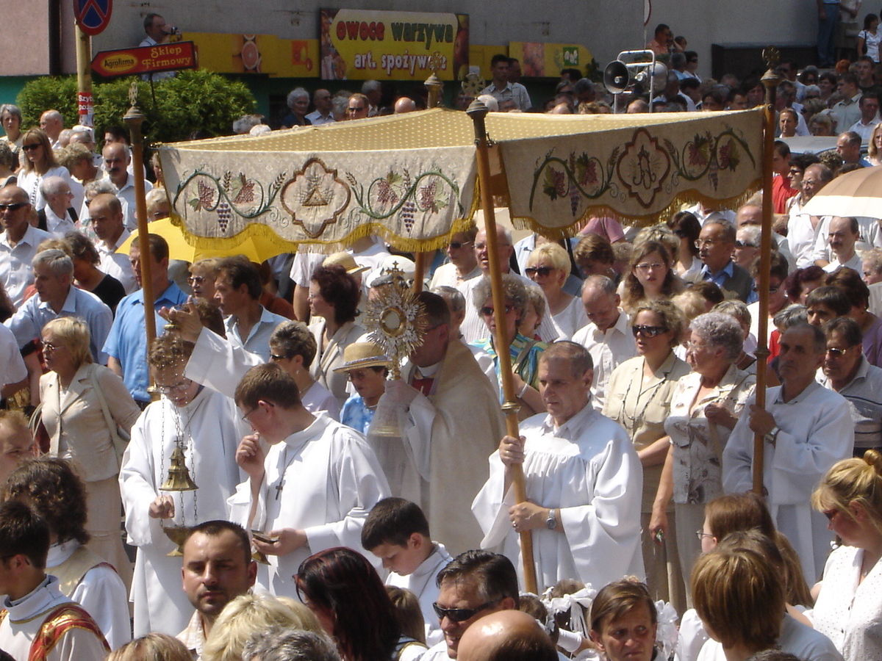
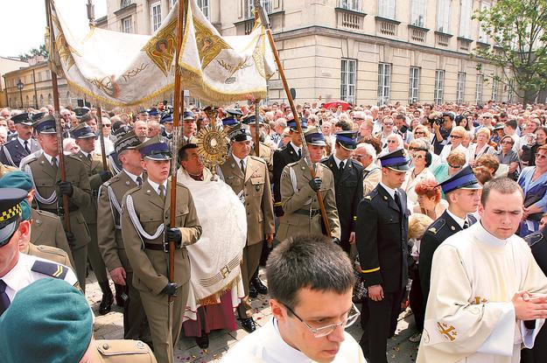
Fenomenem polskich obchodów Bożego Ciała jest ich nieprzerwane trwanie w naszej tradycji i obyczaju, niezależnie od różnych kolei naszego losu i zawiłości naszej historii. Niezwykłe jest zwłaszcza liczne uczestnictwo w obrzędach i zwyczajach związanych z tym świętem.

Slide 18
QUIZ
Ile dni po Wielkanocy jest obchodzone Święto Bożego Ciała?
60

Slide 19
Skąd pochodzi pierwszy źródłowy opis procesji Bożego Ciała w Polsce?
Z Płocka

Slide 20
Ile ołtarzy buduje się na procesję Bożego Ciała?
4

Slide 21
Co trzyma kapłan w rękach podczas procesji?
Monstrancję

Slide 22
Gałązki którego drzewa zabieramy po procesji do domu?
Brzozy

Slide 23
Co oznaczają ołtarze na procesji podczas Bożego Ciała?
4 Ewangelie, 4 żywioły, 4 strony świata

Slide 24
Co jest najważniejszym symbolem
Bożego Ciała?
chleb

Slide 25
Dziękuję za uwagę!
Gabriela Rosiak kl.1ag

Slide 26
Źródła:
Zdjęcia:
http://malbork.naszemiasto.pl/tag/boze-cialo-malbork.html \
http://autostopem.blox.pl/tagi_b/2119/sony.html
https://www.rzym.it/boze-cialo-z-papiezem-w-rzymie/
http://diecezjaplocka.pl/dla-wiernych/aktualnosci/2016/052016/biskup-piotr-libera-w-boze-cialo-badzmy-ludzmi-eucharystii
http://dobra24.pl/news,tradycja-bozego-ciala-w-skeczniewie,305.html
http://odnowa.zebrzydowice.eu/wspolnota/nasz-charyzmat/
http://www.jasnagora.com/wydarzenie-7971
http://www.pomorska.pl/wiadomosci/inowroclaw/gal/6485028,boze-cialo-inowroclawianie-szli-w-procesji-do-czterech-oltarzy-zdjecia,10356056,id,t,zid.html
https://lubartow24.pl/informacje/lokalne/59828/uroczystosci-bozego-ciala-w-lubartowie/
http://www.boleslawalament.pl/index-galeria.php?id_gal=127
https://lipowaiokolice.blogspot.com/2013/05/
https://pl.pinterest.com/pin/807059195693473062/
http://www.polskieradio.pl/5/3/Artykul/390727,Boze-Cialo-Procesje-w-calej-Polsce
http://dziennikparafialny.pl/2014/boze-cialo-chleb-ludzi-wolnych-fotogaleria-z-centralnej-procesji-w-rzeszowie/
http://przepisyewy.blogspot.com/2012/05/piekne-torty-komunijne.html#.WTveyOuGPcs
Tekst:
http://www.polskokatolicki.pl/RODZINA/2009_06/Boze_Cialo_tradycja.htm
http://rme.cbr.net.pl/index.php/archiwum-rme/509-maj-czerwiec-nr67/kultura-i-tradycje-ludowe/627-boe-ciao-wito-o-dugiej-tradycji
http://www.fokus.tv/news/boze-cialo-co-symbolizuja-cztery-oltarze/1590
http://www.fronda.pl/a/ks-piotr-kieniewicz-dla-frondapl-chrzescijaninem-sie-jest-a-nie-bywa-na-jutro,38627.html

